Slide 1
SourceTree 써보기
&
내 컴퓨터에 clone 해보기
Notes:
펌웨어구현
C프로그램응용

Slide 2
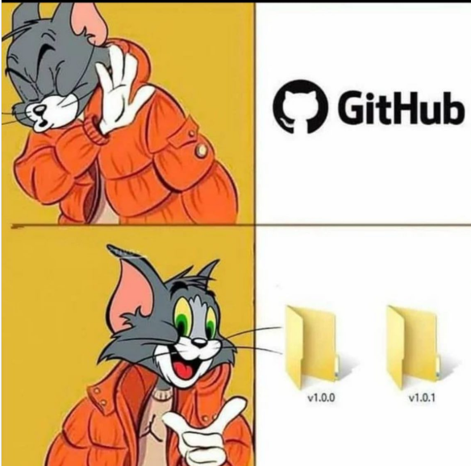
버전 관리의 시작점
사용이 어려움
그냥 폴더로 관리 하면 안되나?
가능함.
그런데, 컴퓨터가 해킹 당한다면?!
혹은, 컴퓨터가 바뀐다면? (집컴, 회사컴)
프로젝트를 쉽게 공유하고 싶다면?
여러곳에서 사용가능한 Github이 좋음
그러나, 사용방법을 배워야 한다!

Slide 3
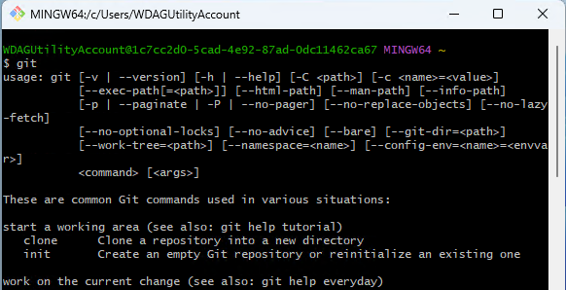
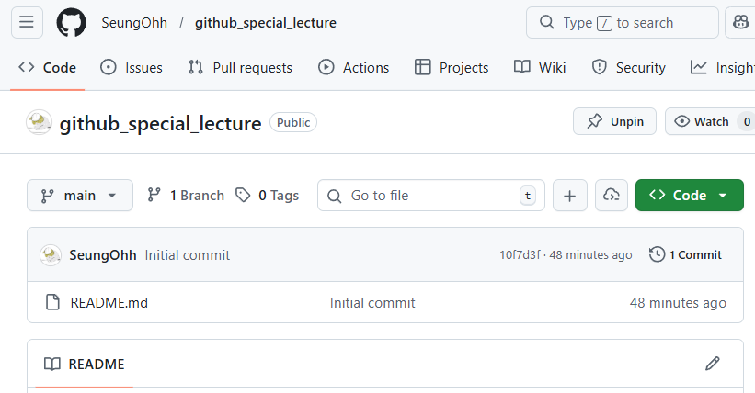
자, 이제 시작이야
Git 레포지토리 관리는 사실 어려움, 왜냐하면…
원래, git을 사용하려면 여기서 했어야 함.
웹페이지에서 작업하는건 기능이 부족함.
(단순 수정밖에 안됨)

Slide 4
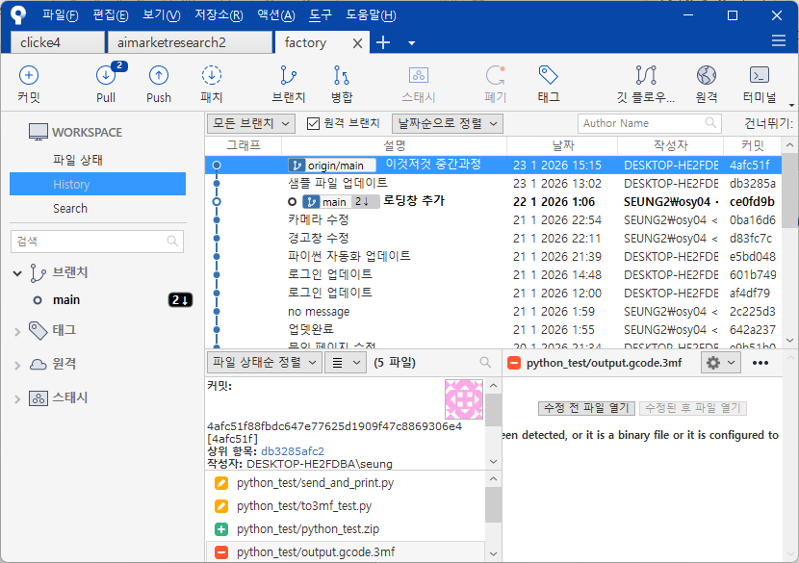
SourceTree, 갓갓프로그램
Git 레포지토리 관리는 사실 어려움, 왜냐하면…
원래, git을 사용하려면 여기서 했어야 함.
기능의 100%를 사용할 수 있지만, 어려움
sourcetree라고 하는 엄청 좋은 툴을 사용하면 편함!
하지만 기능의 90% 만 사용 가능

Slide 5
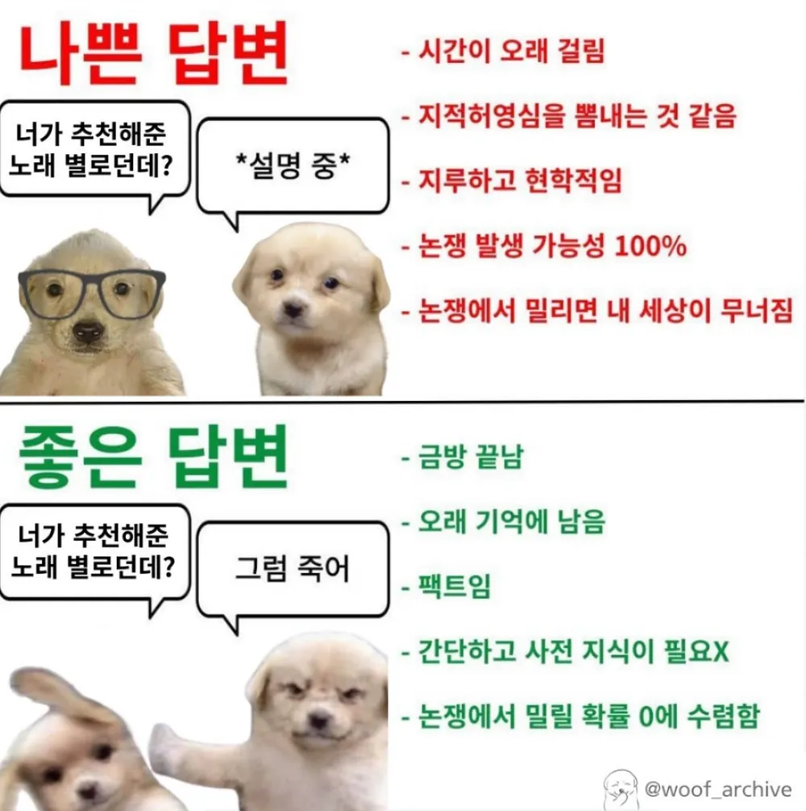
SourceTree, 갓갓프로그램
Sourcetree를 쓰면 편함

Slide 6
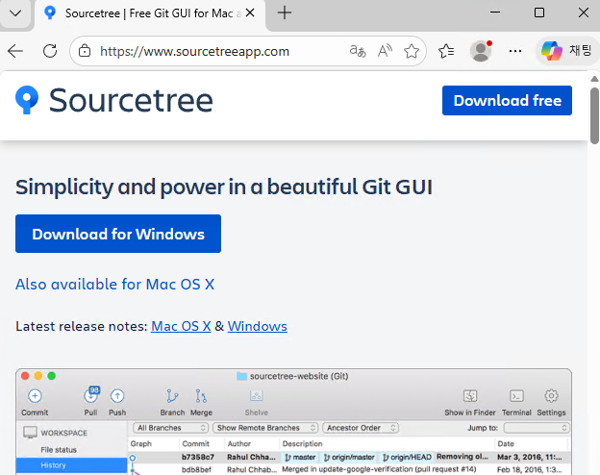
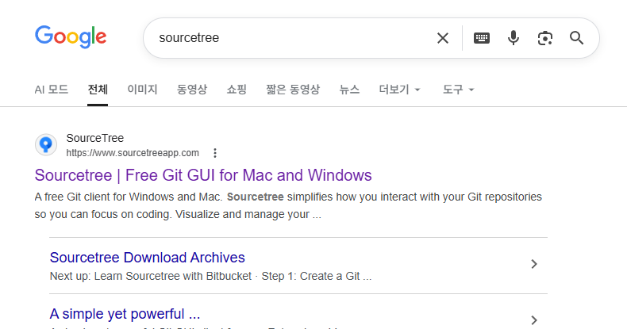
SourceTree, 갓갓프로그램
sourcetree 검색하고
Download for Windows 클릭

Slide 7
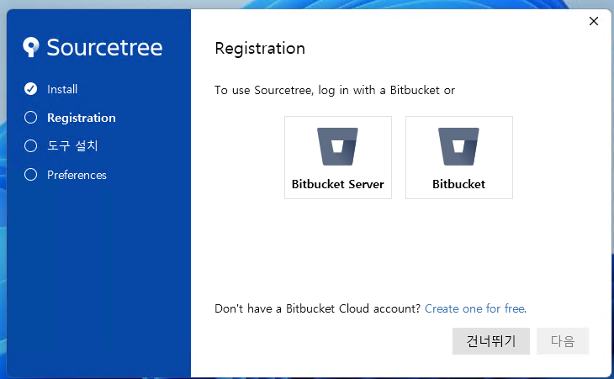
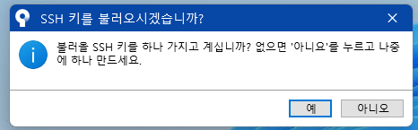
SourceTree, 갓갓프로그램
아니오 클릭
건너뛰기

Slide 8
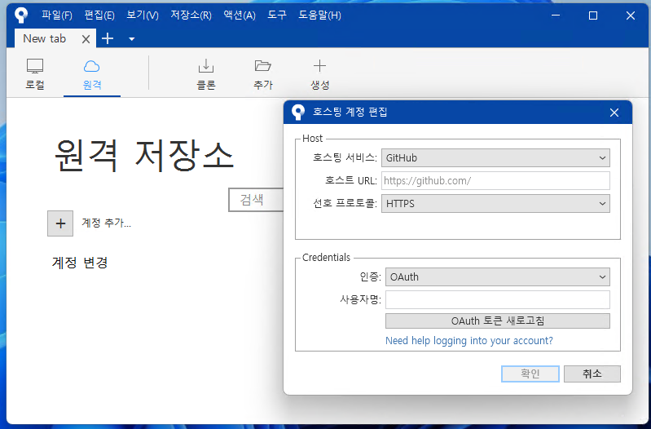
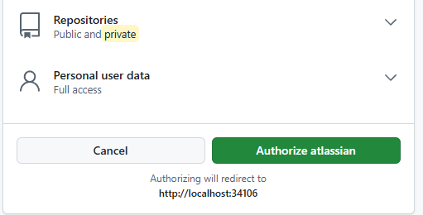
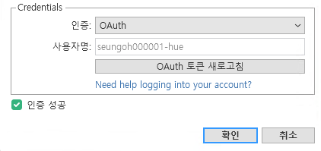
SourceTree, 갓갓프로그램
Sourcetree에서 Github 로그인
← 1
← 2
여기를 누르면 완료
← 3
로그인 완료!
확인 클릭!

Slide 9
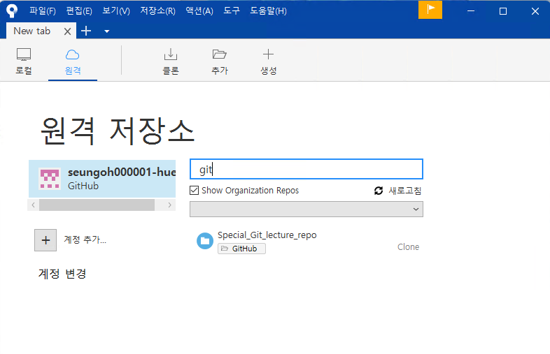
SourceTree, 갓갓프로그램
아까 만든 Repo를 불러올 수 있음!
아까 만든 레포 이름 검색
헤당 레포의 clone 클릭

Slide 10
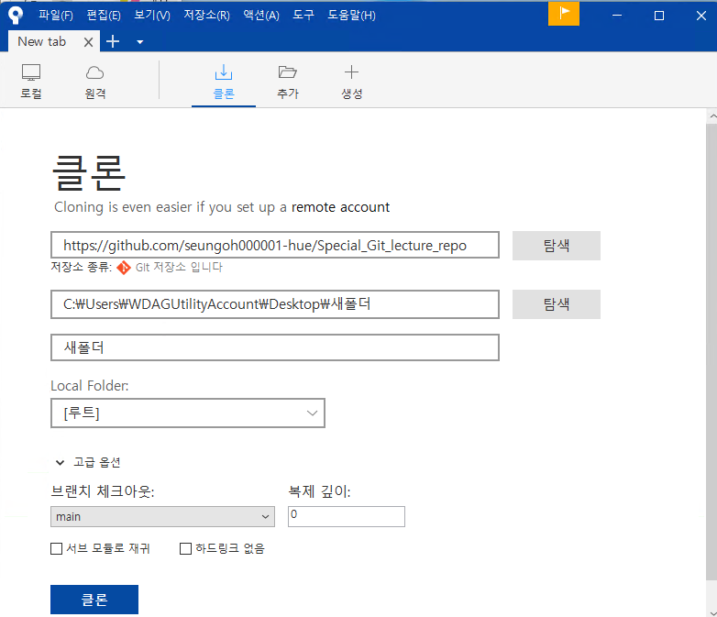
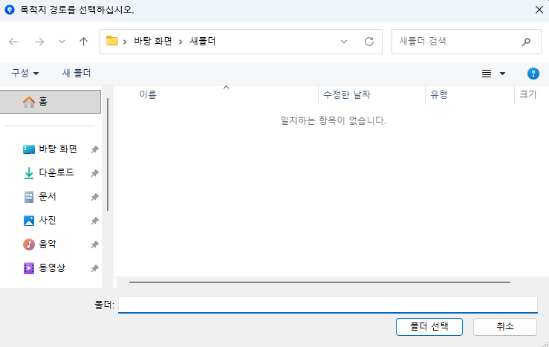
SourceTree, 갓갓프로그램
클론: Repo를 내 컴퓨터에 복사해서 갖고옴
github 레포 주소
클론 받을 위치
바탕화면에 새폴더 만들어서 폴더 선택

Slide 11
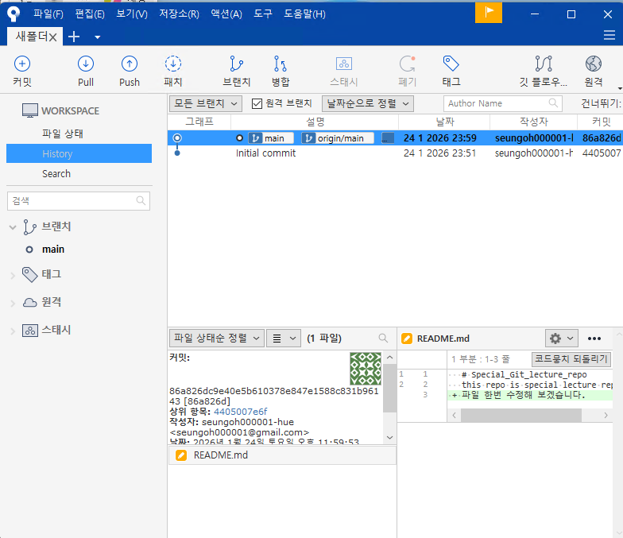
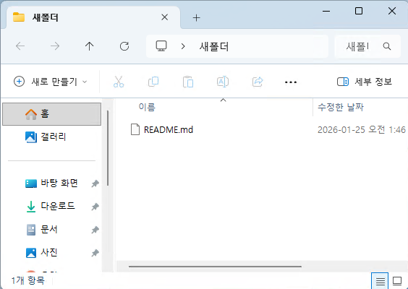
SourceTree, 갓갓프로그램
클론: Repo를 내 컴퓨터에 복사해서 갖고옴
아까 업데이트한 기록이 남아 있음
해당 폴더로 가보면 파일도 확인 할 수 있음
clone된 repo를 볼 수 있음

Slide 12
Commit
&
Push
Notes:
펌웨어구현
C프로그램응용

Slide 13
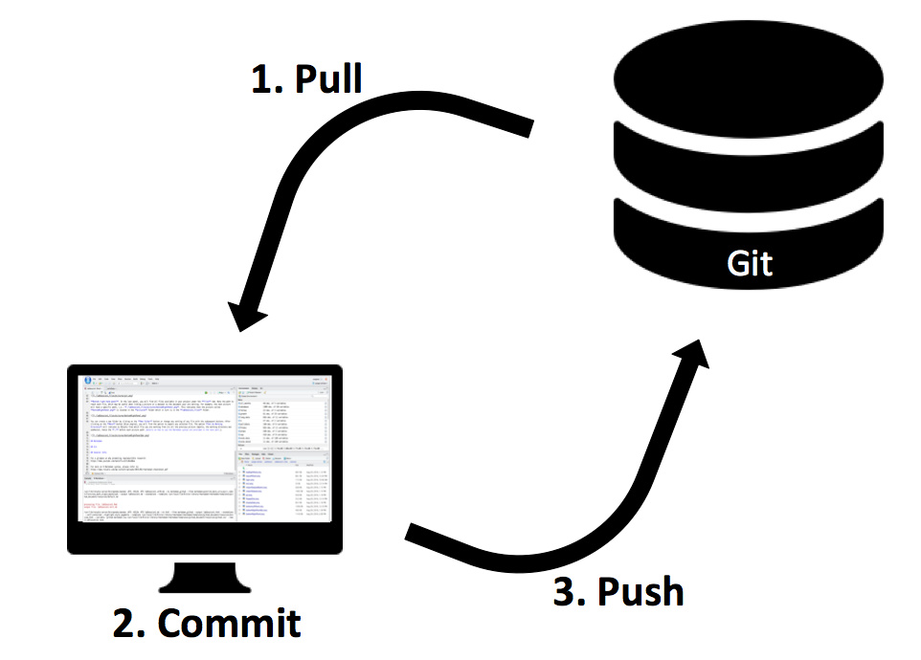
만약 회사에 불이 나면 어쩌지?
Commit이 뭐지?
내 컴퓨터(로컬)에서 변경된 파일을
내 컴퓨터(로컬)에 기록 하는 것
Push가 뭐지?
commit한 파일을
Github(클라우드)에 올리는 것

Slide 14
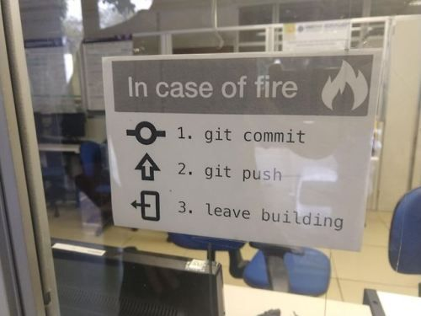
만약 회사에 불이 나면 어쩌지?
Commit이 뭐지?
내 컴퓨터(로컬)에서 변경된 파일을
내 컴퓨터(로컬)에 기록 하는 것
Push가 뭐지?
commit한 파일을
Github(클라우드)에 올리는 것
불이 나면, 먼저 커밋 하고, 푸쉬 하고, 건물을 탈줄 하세요!

Slide 15
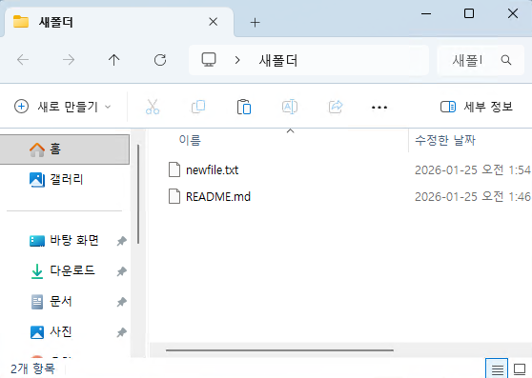
Commit
이제 폴더에서 새 파일을 추가 해보자!
newfile.txt 추가

Slide 16
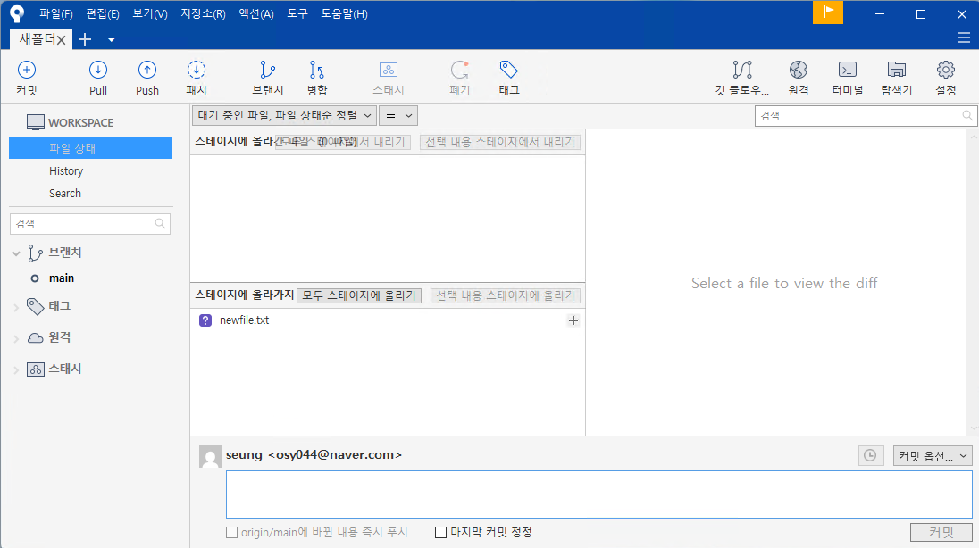
Commit
추가된 파일 commit 해보기
1. 커밋으로 이동
3. 스테이징
2. 새 파일 확인
놀랍게도! 자동으로 변경사항을 보여준다!
4. 변경사항 입력
5. 커밋 클릭

Slide 17
Commit
Commit을 하더라도 github에 변화가 없음!
왜냐하면, 여러분 컴퓨터에 변경사항을 저장한 것이고, 아직 github에는 안올라감

Slide 18
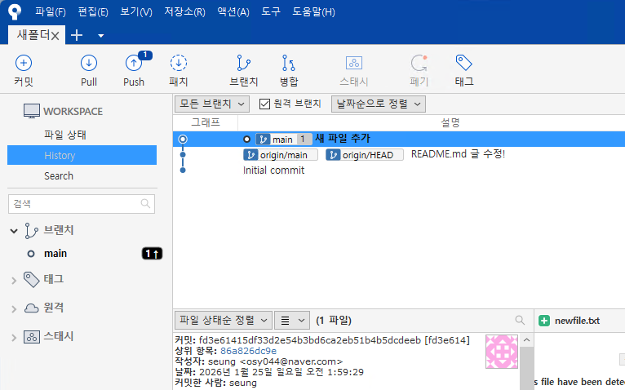
Push
추가된 파일 push 해보기
6. push

Slide 19
Commit
Push를 하고나면 변경사항이 github에 반영됨
즉, 새로운 파일이 추가됨!

Slide 20

Push
Push를 하게 되면 최종 파일이 github에 올라가게 됨.
그러면 최종본이 바뀌게 됨!
즉, 프로젝트가 버전업이 된다!
push한 것을 다시 되돌릴수는 없다!
아… 실수…망했다…
(잘못된 코드를 push하면 모두가 힘들어짐)

Slide 21
History
과거 시점으로 돌아가기
Notes:
펌웨어구현
C프로그램응용

Slide 22
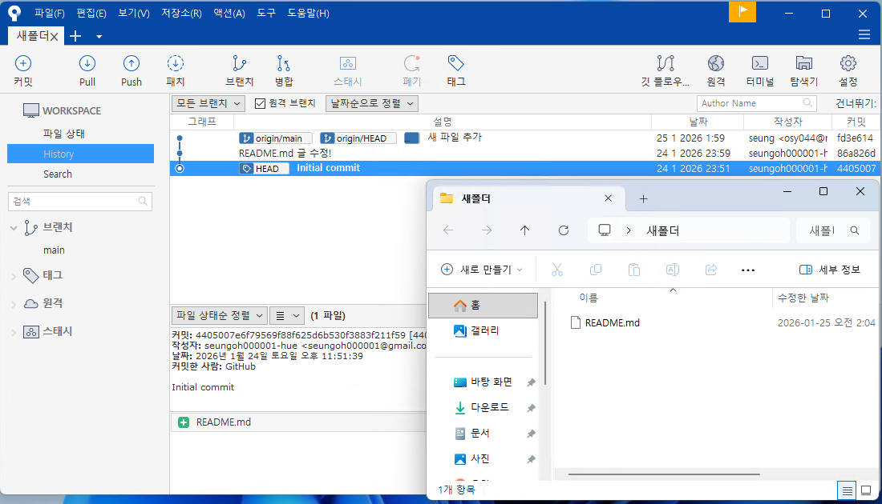
History
혹은 다시 최신 시점으로 이동
History를 누르면
과거 시점을 볼 수 있다.
원하는 시점을 더블 클릭!
다시 폴더를 보면 파일이 원복되어있음!

Slide 23
Reset (커밋 되돌리기)
Notes:
펌웨어구현
C프로그램응용

Slide 24

Reset
Reset: 해당 커밋까지 모두 되돌리기
실수로 잘못된 파일을 커밋한 경우, 해당 시점까지 되돌리기를 할 수 있다.
다만, 해당시점 이후로 commit 했던 파일은 복구가 불가능해진다.
과..과거로 돌아가야해!!

Slide 25
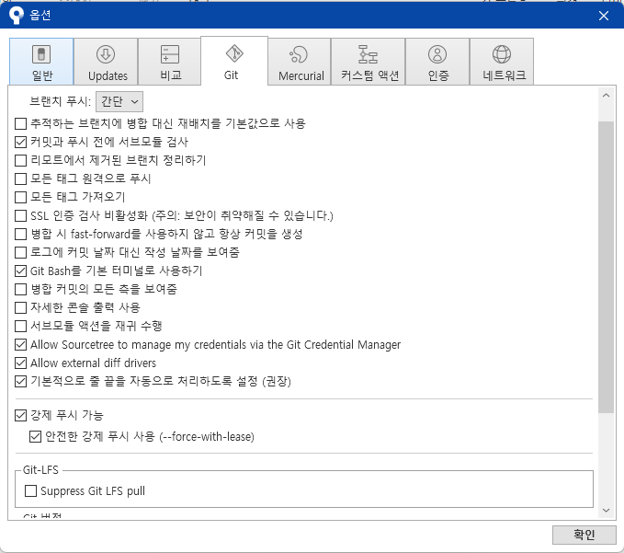
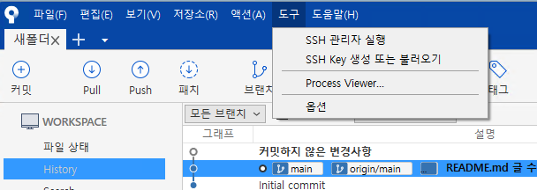
Reset
Reset은 위험한 기능이기 때문에, 옵션을 바꿔줘야 함

Slide 26
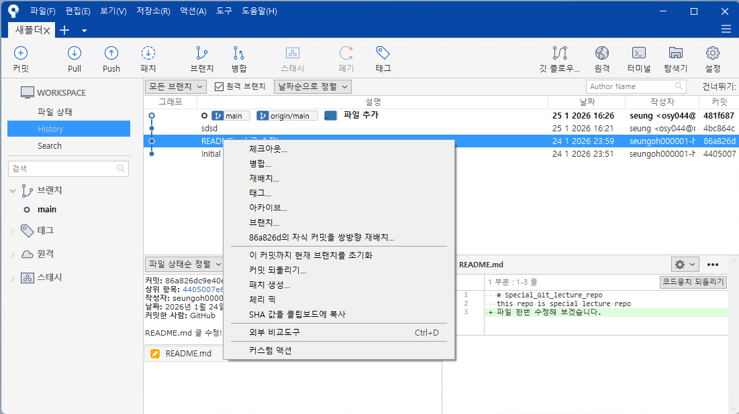
Reset
1. 되돌리고 싶은 커밋을 마우스 우클릭
이 커밋까지 현재 브랜치를 초기화 클릭

Slide 27
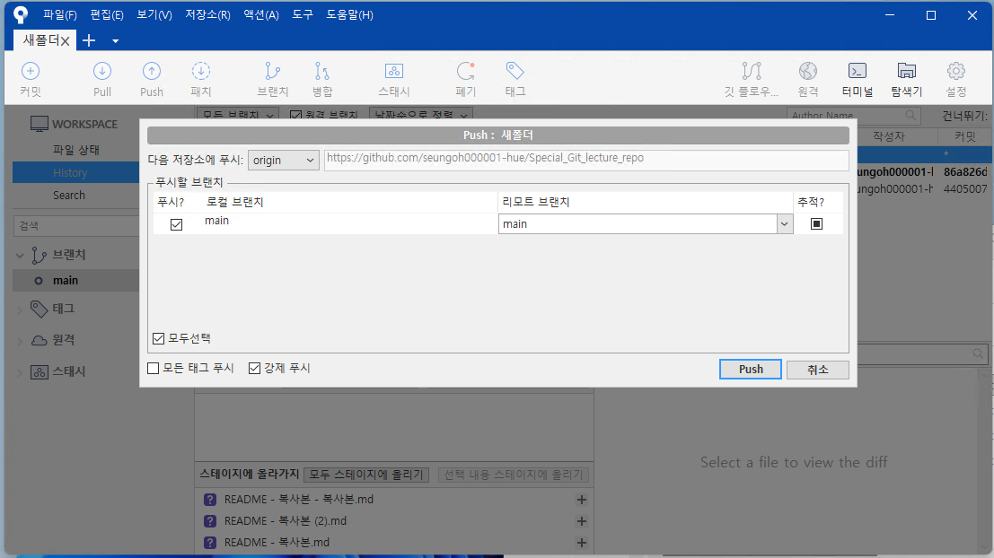
Reset
이렇게 하면 강제로 commit된 기록이 사라진다..

Slide 28
Revert (특정 커밋 하나만 되돌리기)
Notes:
펌웨어구현
C프로그램응용

Slide 29
Revert
Revert: 되돌리기
실수로 잘못된 파일을 커밋한 경우, 해당 커밋만 다시 되돌리기를 할 수 있다.
정확히 말하면, 해당 변경사항만, 다시 원복시키고, 다시 커밋하는것!
Reset 보다 안전하다.
과거 기록을 그대로 남기고 최신 파일에 덮어쓰는것이기 때문
(하지만 reset이 편하긴 하다..)

Slide 30
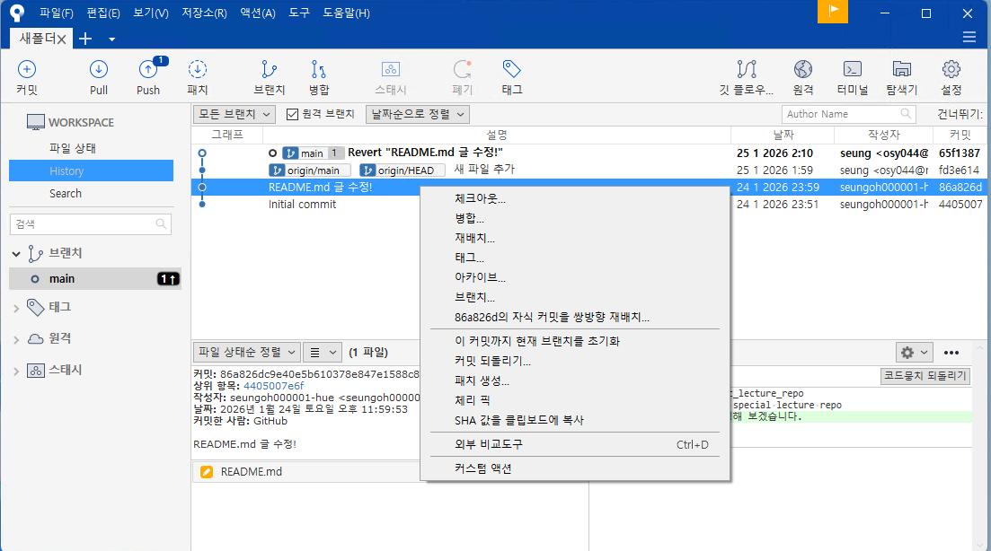
Revert
3. push 클릭 → 해당 commit의 수정사항이 다시 덮어쓰기 됨
1. 되돌리고 싶은 커밋을 마우스 우클릭
주의** 첫번째 커밋(initial commit)은 안됨!
2. 커밋 되돌리기 클릭

Slide 31
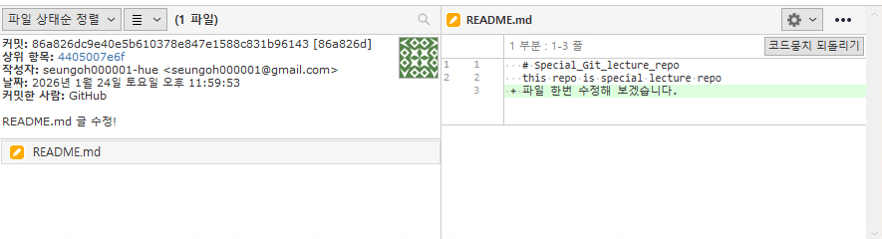
Revert
해당 커밋의 수정사항만 원복되었다!
README.md파일에서 이 수정사항이 사라짐

Slide 32
지금까지 한 것 정리
Notes:
펌웨어구현
C프로그램응용

Slide 33
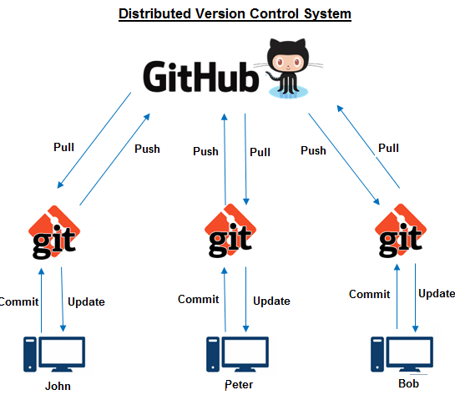

혼자 쓸때는 이정도만 알면 됨
Commit
내 컴퓨터에서 변경된 파일을
업데이트(기록) 하는 것
Push
commit한 파일을 Github에 올리는 것
Pull
내 컴퓨터에 변경사항을 받는 것
Revert
해당 commit 다시 되돌리기

Slide 34
미션1
README.md 파일에 자기 소개 작성해서 commit, push 해보기
Notes:
펌웨어구현
C프로그램응용

Slide 35
미션2
코랩에서 python 코드 작성해서
내 git repo에 올리기
Notes:
펌웨어구현
C프로그램응용

Slide 36
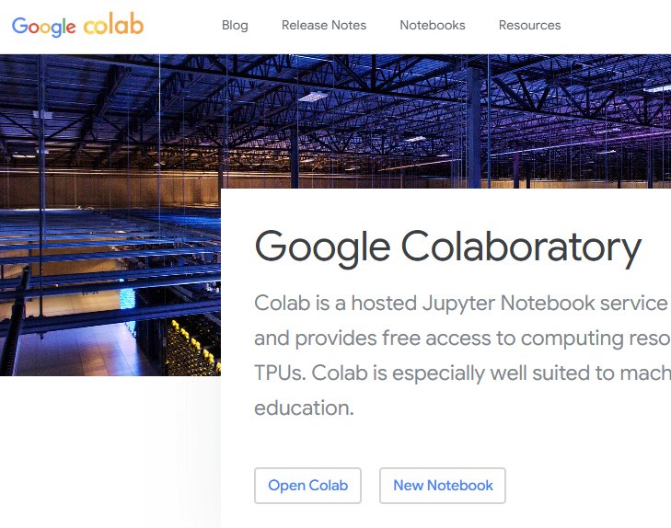
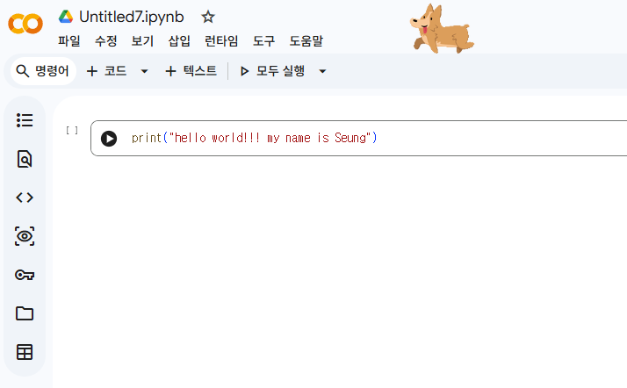
Colab
구글에서 colab 검색 - new notebook 클릭
colab 접속
코드 작성

Slide 37
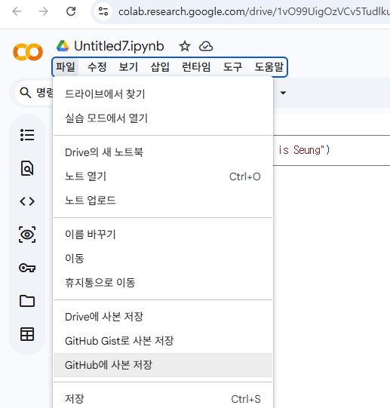
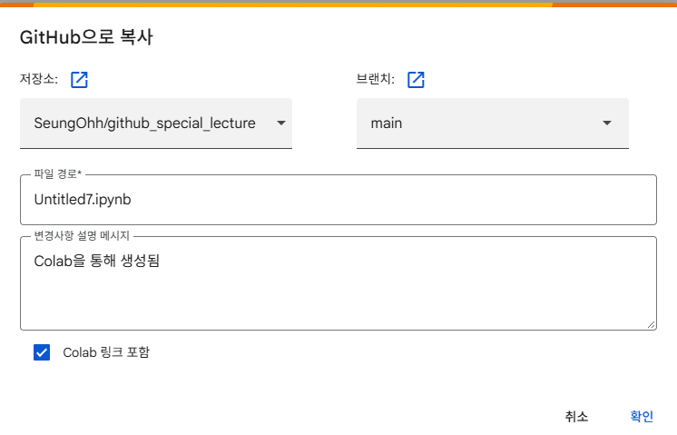
Colab
구글에서 colab 검색 - new notebook 클릭
사본 저장
github에 사본 저장

Slide 38
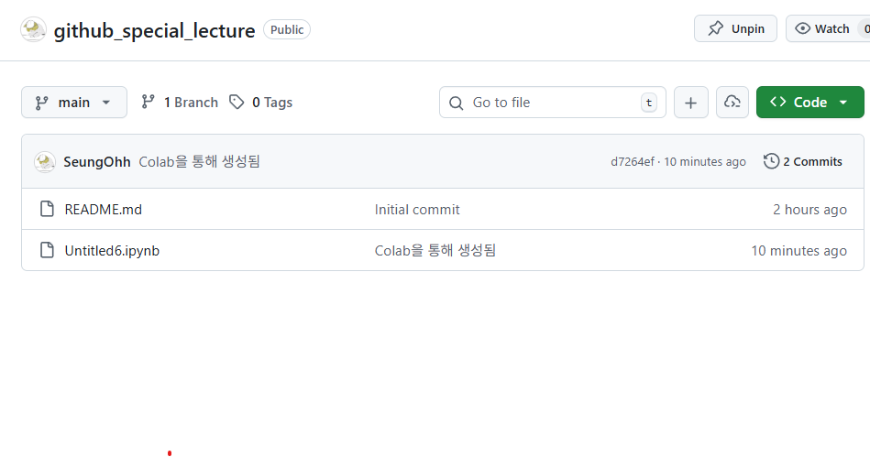
확인!
코랩 파일 올라간 것 확인!

